Slide 1
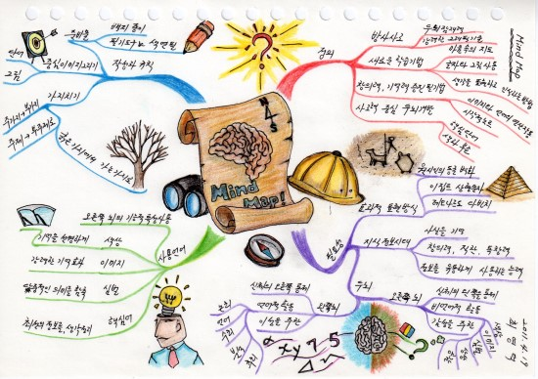

Social Drawing Mind Map “ Grow Idea ”
Social Drawing Mind Map
“ Grow Idea ”
2013 설계 프로젝트
송태웅, 신승진, 장영창, 김미림
“ 생각(mind-map)을 함께하면 발전(grow idea)한다. ”
Copyright © 2013, Embedded System Lab , Hansung University , All rights reserved

Slide 2
Before..
2013-02-05 (화)
발표내용 : UI 설계 그림과 기능적인 부분
개선할사항 : 이 사이트의 철학과 추구하는것의 스토리 구성을 다시 해야함
<< 오늘 발표할 내용 >>
1. Idea를 발전시키고 공유하는 과정, 방식
2. 다른 style의 idea(소프트웨어 개발 등등..) 에 대해서도 추가 예시
Mind Map Community “ Grow Idea ”

Slide 3
1. Idea 공유, 발전 방식
“부족 할것같은 계획이나 작전 ”
(ex. 스페인 여행)
Mind Map Community “ Grow Idea ”

Slide 4
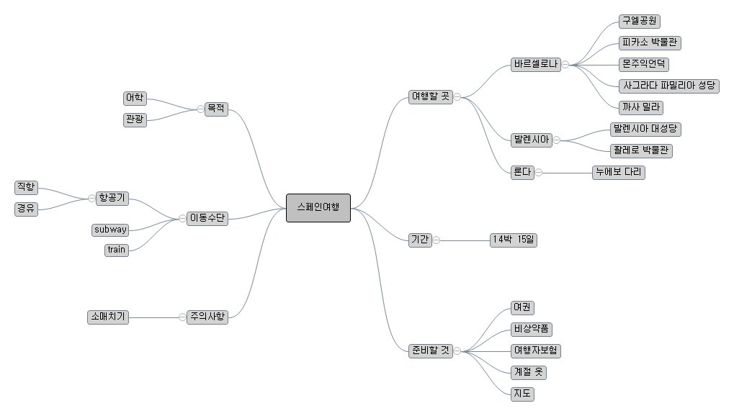
1. User 가 아이디어를 올리면
게시하기
click
Mind Map Community “ Grow Idea ”

Slide 5
2. 새로운 마인드맵이 등록된다.
Theme : 스페인 여행
작성자 : raflove 작성일: 2013.02.12
Comment & Feedback
click
Mind Map Community “ Grow Idea ”

Slide 6
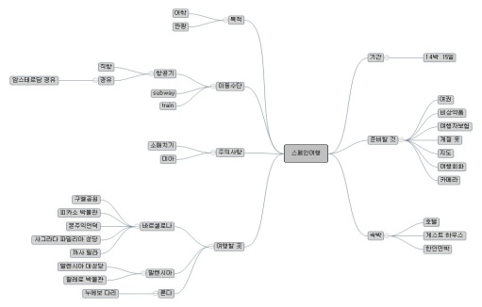

Comment와 Feedback을 확인할 수 있다
Comment
Feedback
Comment
Feedback
Name :
댓글ㄹㄹㄹㄹㄹㄹㄹ
Best
58
5
Best
여행자 : 스페인 여행할 때 유용하겠어요~ 감사합니다^^
58
5
장영창 : 좋다
5
0
신승진 : 별론데….
0
2
kindboysj : 이렇게 하면 더 좋을 것 같네요
Mind Map Community “ Grow Idea ”

Slide 7

관리자 화면에서
Feedback
58
5
관리자가 Feedback의 내용으로 변경을 원할 경우 변경하기 버튼을 누르면 기존에 작성된 마인드맵이 변경 가능합니다.
변경하기
kindboysj : 이렇게 하면 더 좋을 것 같네요
click
Mind Map Community “ Grow Idea ”

Slide 8
2. Idea 공유, 발전 방식
“다른 사람의 발상 및 새로운 발상 찾기”
(ex. 크리스마스 주제로 디자인과제할때)
Mind Map Community “ Grow Idea ”

Slide 9
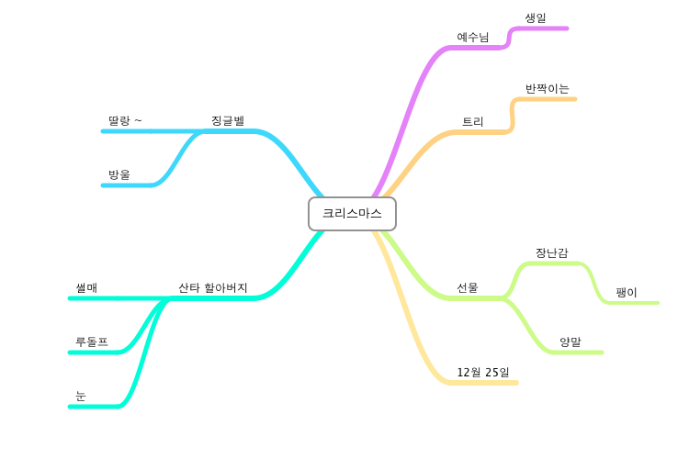
1. User 가 아이디어를 올리면
게시하기
click
Mind Map Community “ Grow Idea ”

Slide 10
2. 새로운 마인드맵이 등록된다.
Theme : 크리스마스 연상
작성자 : raflove 작성일: 2013.02.18
Comment & Feedback
click
Mind Map Community “ Grow Idea ”

Slide 11
Comment와 Feedback을 확인할 수 있다
Comment
Feedback
Comment
Feedback
Name :
댓글ㄹㄹㄹㄹㄹㄹㄹ
Best
58
5
Best
디자이너 : 크리스마스를 다른시야로 볼수도 있군요.. 새로운 생각입니다.
58
5
장영창 : 좋다
5
0
신승진 : 별론데….
0
2
kindboysj : 이렇게도 생각을 해보았습니다.
Mind Map Community “ Grow Idea ”

Slide 12
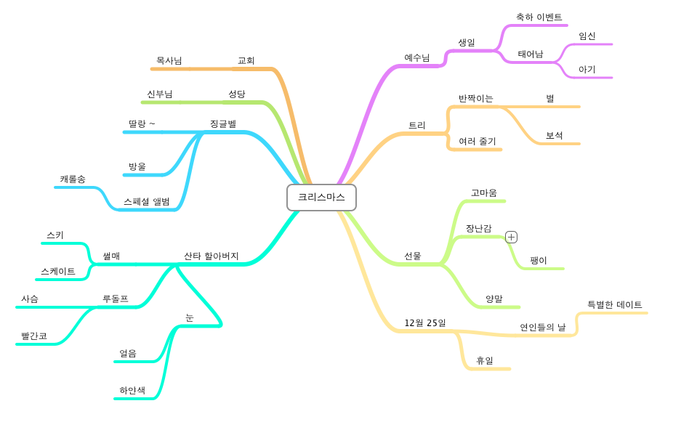
Mind-Map 프로젝트 화면에서
다른 모든 유저가 제한없이
다같이 Mind-Map을 덧붙혀나가고
추가 된 내용을 모두가 확인할수있다.
Mind Map Community “ Grow Idea ”

Slide 13
3. Idea 공유, 발전 방식
“ Software 제작시 ”
(ex. 스도쿠 프로그래밍 설계)
Mind Map Community “ Grow Idea ”

Slide 14
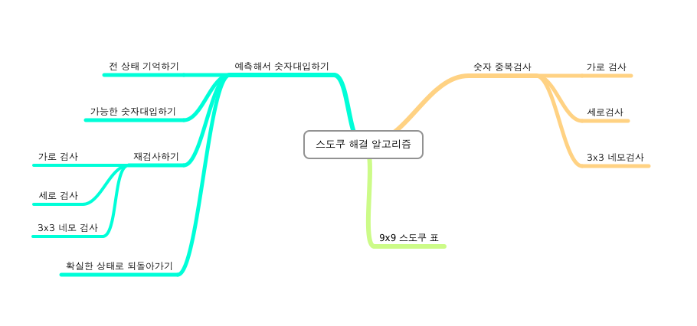
스도쿠 프로그래밍
앞 노드와 약간 다른 마인드맵
다른 구조의 마인드맵
Mind Map Community “ Grow Idea ”

Slide 15
4. Idea 공유, 발전 방식
“마인드맵 구성 자체가 어려울 경우”
(ex. …)
Mind Map Community “ Grow Idea ”

Slide 16
추가적 생각들…
How
그룹으로 사람들끼리 Public or Private로 마인드맵 만들기
2. 어떻게 보상해줄까? 사용자들 사이에 평가점수를 둬서
(평민, 중급,실력자 계급)
3. 어떻게 노출시킬까?
(첫화면에 씨앗 노드들 카테고리 별로 노출, 우주컨셉)
4. 어떻게 마인드맵 재밌게 그릴수있게 할까?
(물방울 드래그해서 노드 재밌게 만들기..)
5. 피드백이나 노드 수정을 사용자가 어떻게 볼수있게 할것인지 ?
Mind Map Community “ Grow Idea ”
Notes:
기업이 할당받은 배출권보다 온길가스를 적게 배출하면 남은 배출권을 팔아서 이윤을 남길수있고, 할당받은 배출권보다 온실가스를 만힝 배출하면 필요ㅛ한 만큼의 배출권을 구매해서 온실가스 감축목표를 달성할수있는 유연하고 효율적인 제도

Slide 17
“ Done & To Do ” on R&R.
이름 | Done
 | To Do
장영창 | D3 테스트하기 & 한두개 UI에 적용해서 코딩하기
 | 임시 홈페이지 UI 코딩
신승진 | bootstrap활용해서 한두가지 화면 UI구성해보기 마인드맵 open source 돌려보기
 | 오픈 소스인 마인드맵을 임시 홈페이지에 올리기
송태웅 | Node.js 공부로 변경, 오픈소스 & mysql로 서버 구축해보기
 | 임시 홈페이지 서버 구축
김미림 | HTML 공부 및 사이트 이용시 ‘ 스토리 ‘ 구성
 | HTML, CSS 공부
Mind Map Community “ Grow Idea ”

Slide 18
Schedule..
월별 | 1월 | 2월 | 3월 | 4월 | 5월
진행 1. | 기획 회의 & 아이디어 | 구체화된 기획 작전 회의 | 구현 – 서버,웹, 알고리즘 | 프로그램 통합 회의 & 이슈관리 | 발표준비 & 회의
진행 2. | 기술 학습 | 기술학습 | 기술회의 | 테스트 | 배포 및 피드백
Mind Map Community “ Grow Idea ”

